Slide 1
EVALUACIÓN DEL EFECTO DE LA INOCULACIÓN DE LA BACTERIA Gluconacetobacter diazotrophicus EN EL CRECIMIENTO DE PLANTAS DE CAÑA DE AZÚCAR (Saccharum officinarum) OBTENIDAS in vitro
LISETH ALEXANDRA SALINAS TOLEDO
Director: Pablo Landázuri, MSc.
Codirectora: BSc. Karina Ponce

Slide 2
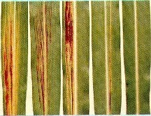
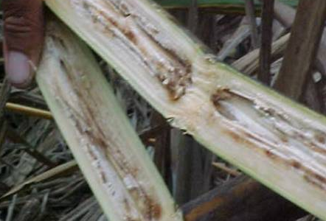
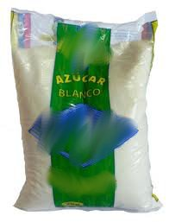
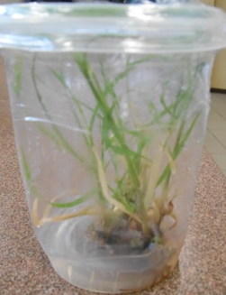
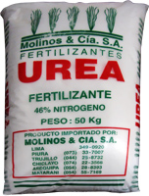
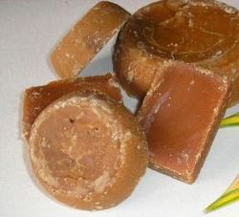
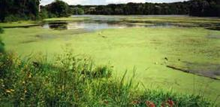
PROBLEMA
(Valdez, 2014)

Slide 3
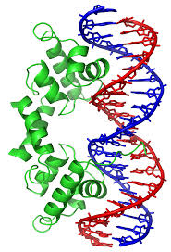
JUSTIFICACIÓN
metabolismo
Inmovilización
Lixiviación
Lavado
N
(Valdez, 2014)

Slide 4
OBJETIVO GENERAL
Evaluar el efecto de la inoculación de la bacteria Gluconacetobacter diazotrophicus en el crecimiento de plantas de caña de azúcar (Saccharum officinarum) obtenidas in vitro.

Slide 5
OBJETIVOS ESPECÍFICOS
Aislar, purificar, caracterizar y propagar a la bacteria G. diazotrophicus de plantas silvestres de caña de azúcar para su inoculación en plantas in vitro.
2. Inocular plantas in vitro de caña de azúcar con la bacteria G. diazotrophicus, para la obtención de plantas con un mayor interés comercial.
3. Aislar la bacteria G. diazotrophicus de plantas de caña de azúcar inoculadas para la determinación del tratamiento más eficiente de colonización bacteriana.
4. Aclimatar en invernadero plantas de caña de azúcar inoculadas con la bacteria G. diazotrophicus que presenten el mejor tratamiento de colonización bacteriana para la evaluación de la simbiosis establecida.
5. Determinar el efecto en la altura y biomasa de plantas de caña de azúcar in vitro y aclimatadas para la verificación del aporte benéfico de la bacteria G. diazotrophicus en su desarrollo.
6. Determinar el contenido de nitrógeno total en plantas de caña de azúcar aclimatadas para la confirmación de la capacidad fijadora de nitrógeno de la bacteria G. diazotrophicus.

Slide 6
HIPÓTESIS
H1: Es posible aislar, purificar, caracterizar y propagar a la bacteria G. diazotrophicus de plantas de caña de azúcar que crecen de manera silvestre en el Ecuador.
H2: La inoculación de la bacteria G. diazotrophicus a plantas in vitro de caña de azúcar aumenta su altura, biomasa y contenido de nitrógeno.

Slide 7
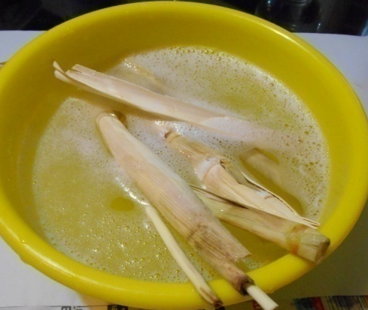
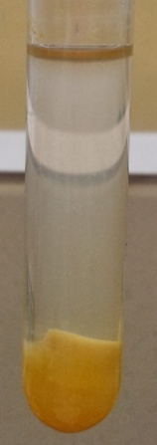
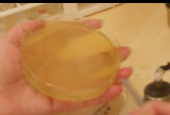
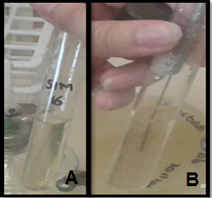
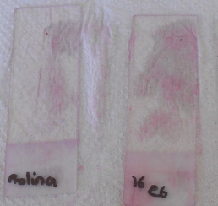
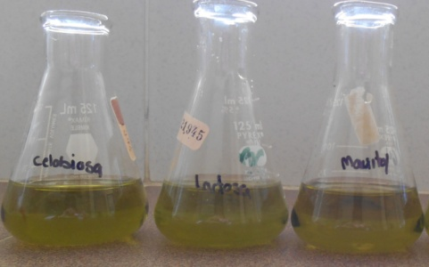
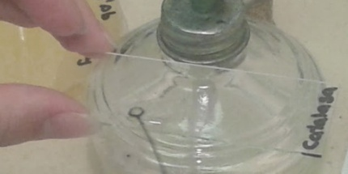
METODOLOGÍA
Cortes vegetales
Muestreo
Desinfección
Purificación
Siembra
Caracterización

Slide 8
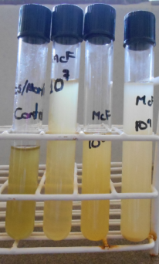
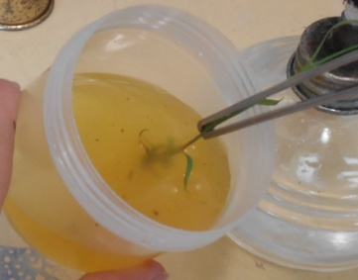
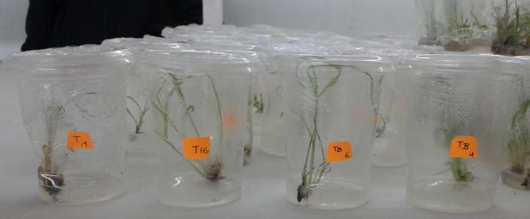
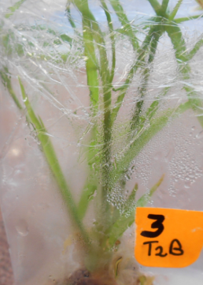
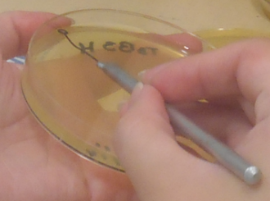
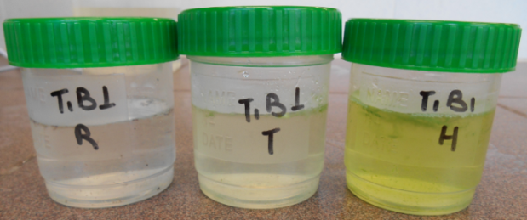
METODOLOGÍA
TRATAMIENTO | [ MS] | [SACAROSA]
T1 | 10 % | 2g·L⁻¹
T2 | 10 % | 4 g·L⁻¹
T3 | 20 % | 2 g·L⁻¹
T4 | 20 % | 4 g·L⁻¹
Propagación
Lavado
Inoculación
Mejor tratamiento
Incubación
Evaluación

Slide 9
METODOLOGÍA
TRATAMIENTO | [ MS] | [SACAROSA]
T1 | 10 % | 2g·L⁻¹
T2 | 10 % | 4 g·L⁻¹
T3 | 20 % | 2 g·L⁻¹
T4 | 20 % | 4 g·L⁻¹
Propagación
Lavado
Inoculación
Incubación
Colonización de G. diazotrophicus
Evaluación

Slide 10
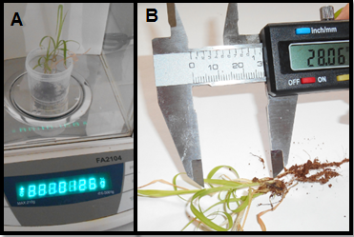
METODOLOGÍA
Mejor tratamiento
Valoración 1
Incubación
Inoculación
Lavado
Valoración 2

Slide 11
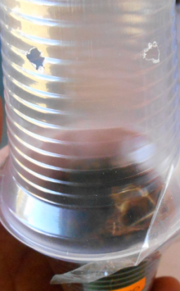
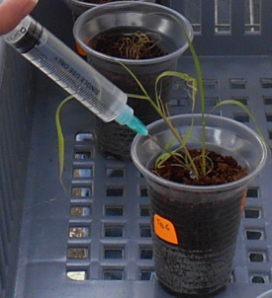
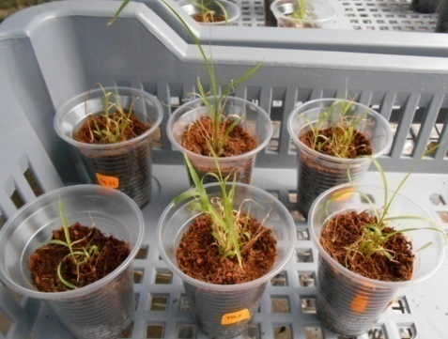
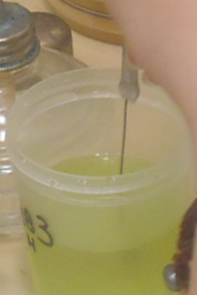
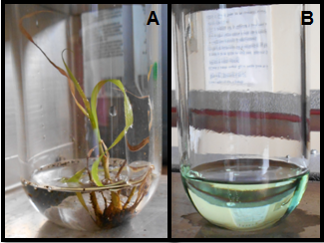
METODOLOGÍA
Valoración 2
Aclimatación en laboratorio
Día 9
Valoración 3
Día 12
Aislamiento
Aclimatación en invernadero
Determinación de N

Slide 12
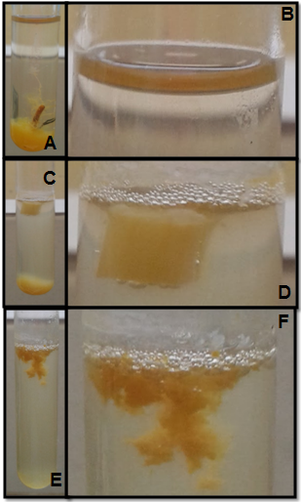
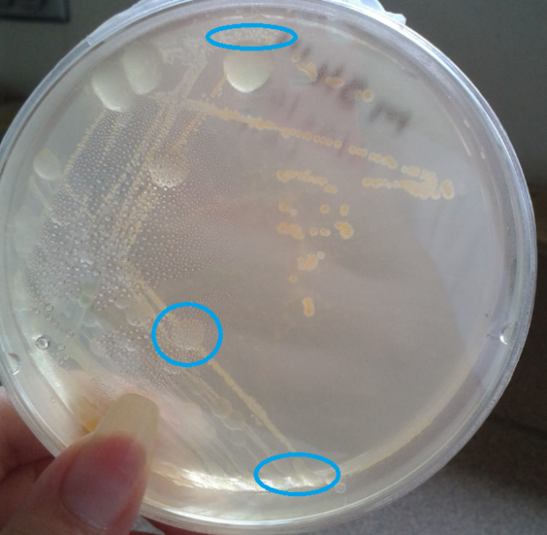
RESULTADOS Y DISCUSIÓN
Aislamiento
Cavalcante & Döbereiner (1988), Muñoz & Caballero (2001) , Dibut et al. (2005)

Slide 13
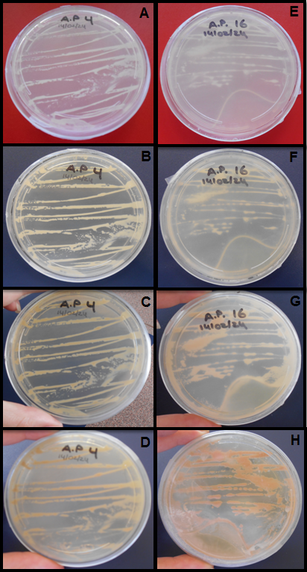
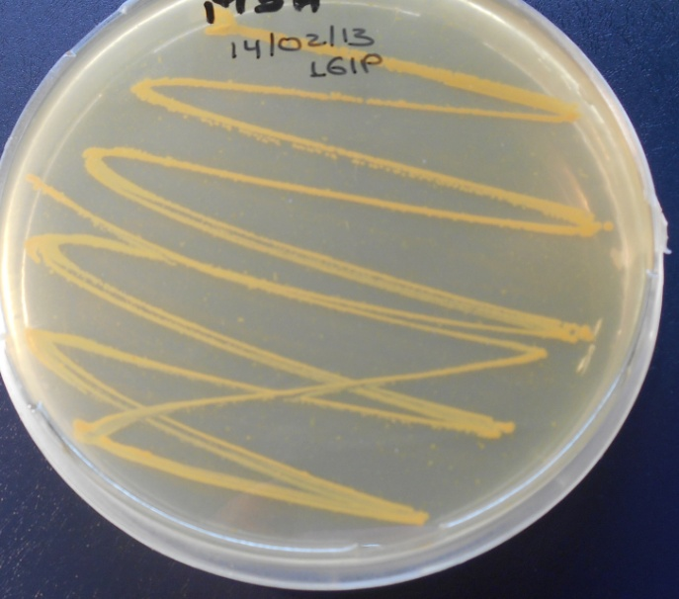
Caracterización
RESULTADOS Y DISCUSIÓN
Purificación
M3H
M3T
Cavalcante & Döbereiner (1988)
Fuentes et al. (2001) : G. johannae y G. azotocaptans

Slide 14
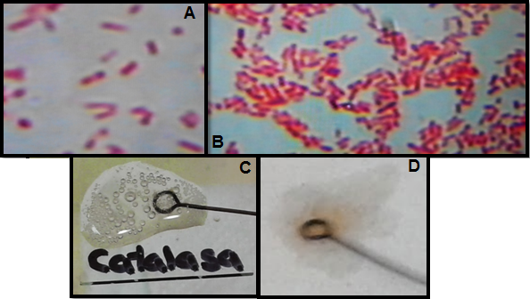
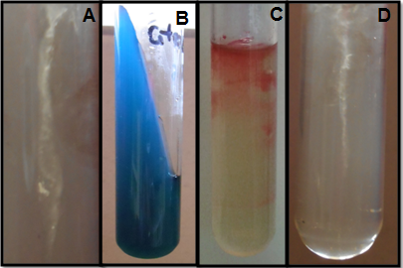
RESULTADOS Y DISCUSIÓN
M3H
M3T
Oxidasa
Caracterización
96 h
Motilidad Citrato Indol H2S

Slide 15
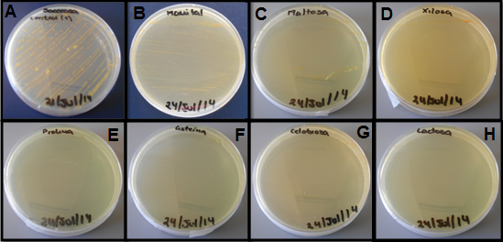
RESULTADOS Y DISCUSIÓN
Caracterización
7 d
Cavalcante & Döbereiner (1988), Gillis et al. (1989), Fuentes et al. (2001),
Muñoz & Caballero (2001) y Dibut et al. (2005).

Slide 16
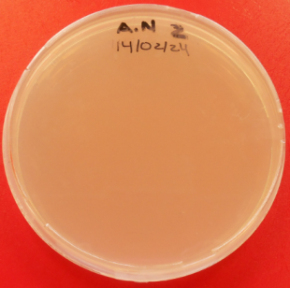
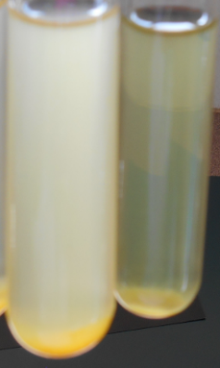
RESULTADOS Y DISCUSIÓN
Propagación
Agar nutriente
1.7*10⁷ UFC·mL⁻¹
LGI-P líquido
Caldo V8
Loiret et al. (2004): inhibición del complejo enzimático nitrogenasa

Slide 17
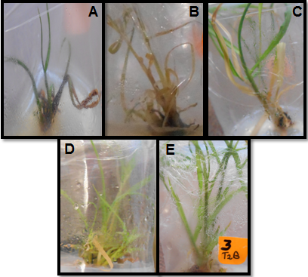
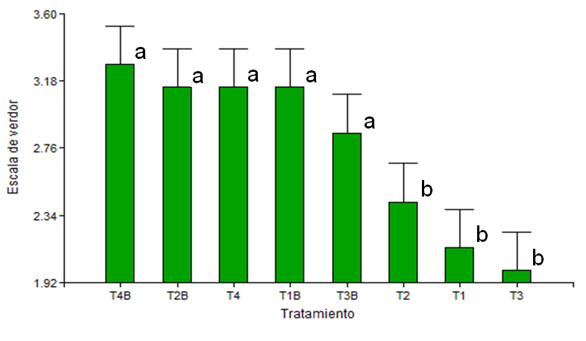
RESULTADOS Y DISCUSIÓN
Estado de la planta
Quintero (1995): deficiencia de nitrógeno→ amarillamiento

Slide 18
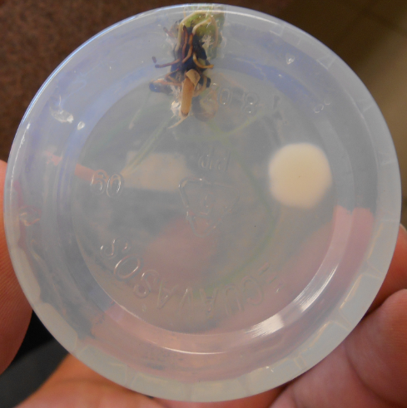
RESULTADOS Y DISCUSIÓN
Contaminación
TRATAMIENTO | % CONTAMINACIÓN
T3 | 100
T1 | 71.43
T2 | 71.43
T4 | 42.86
T4B | 42.86
T3B | 28.57
T1B | 28.57
T2B | 14.29
López et al. (2011) → contaminación < 30 %

Slide 19
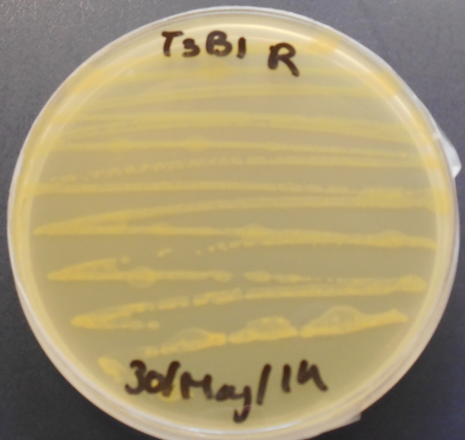
RESULTADOS Y DISCUSIÓN
Aislamiento
G. diazotrophicus
(Reis et al., 1999; Muthukumarasamy et al., 2002) → 7-15 días

Slide 20
RESULTADOS Y DISCUSIÓN
Aislamiento
G. diazotrophicus
Reis et al., (1999) → Escases de
nutrientes
T1B
(Reis et al., 1999; Muthukumarasamy et al., 2002) → 7-15 días

Slide 21
RESULTADOS Y DISCUSIÓN
Tratamiento | Contaminación | Supervivencia
T | 16.67 % | 22.22 %
TB | 0.00 % | 94.44 %
19 días
Aclimatación
28 a 50 días (Cortegaza, 2013)
60 a 70 días (Arellano et al., 2009)

Slide 22
RESULTADOS Y DISCUSIÓN
Tratamiento | Contaminación | Supervivencia
T | 16.67 % | 22.22 %
TB | 0.00 % | 94.44 %
UREA
Aclimatación
88 %
(Arellano et al., 2009)

Slide 23
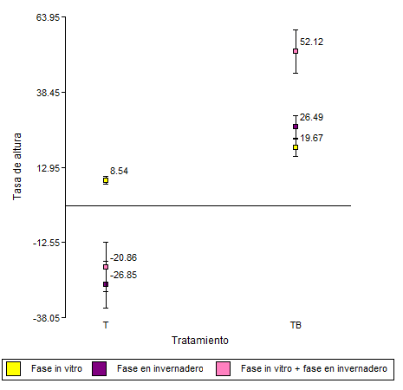
RESULTADOS Y DISCUSIÓN
Evaluación del efecto de G. diazotrophicus
Altura

Slide 24
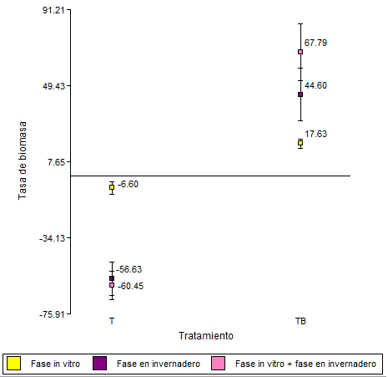
RESULTADOS Y DISCUSIÓN
Sevilla, et al (2001);
Muñoz & Caballero (2001)
Giberelinas y ácido indolacético (AIA), fitohormonas que inducen
la elongación celular
(Rayle & Cleland, 1992; Fuentes et al.,1993)
Biomasa

Slide 25
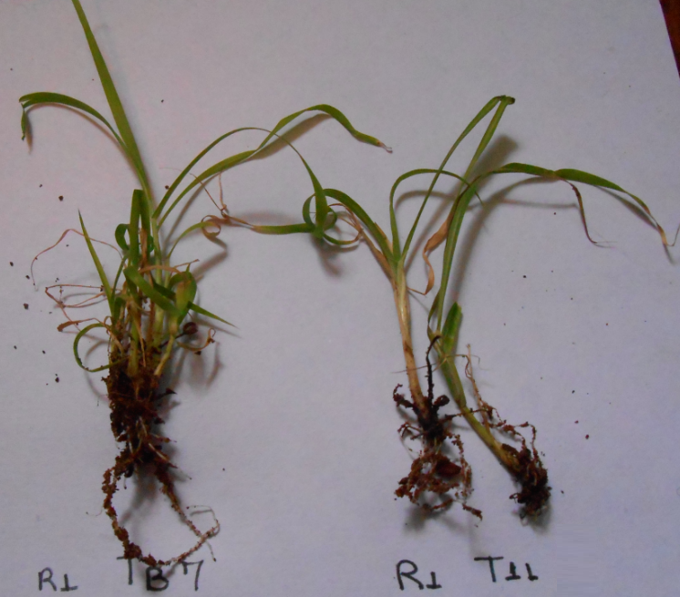
RESULTADOS Y DISCUSIÓN
Sistema radicular
TB → L. raíz/ L. tallo: 1.49 T → L. raíz/ L. tallo: 0.44
0.72 – 0.94 → Pineda et al. (2004)

Slide 26
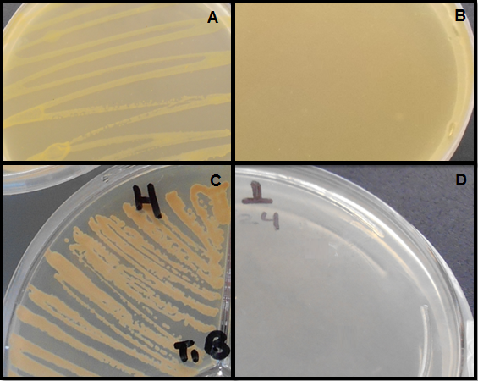
RESULTADOS Y DISCUSIÓN
Aislamiento de G. diazotrophicus

Slide 27
RESULTADOS Y DISCUSIÓN
Contenido de N → TB: 0.65 % Contenido de N → T: 0.28 %
Sevilla et al. (2001): 0.59 %

Slide 28
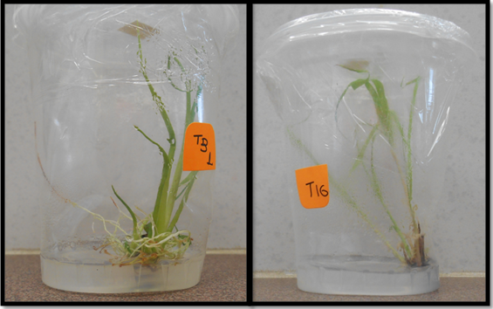
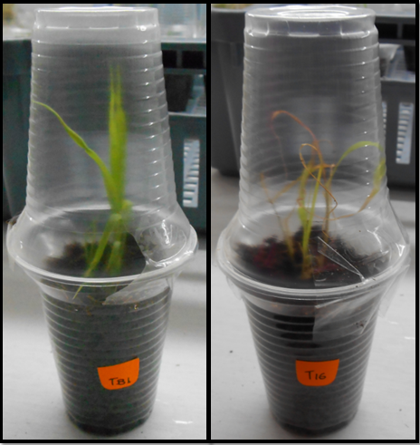
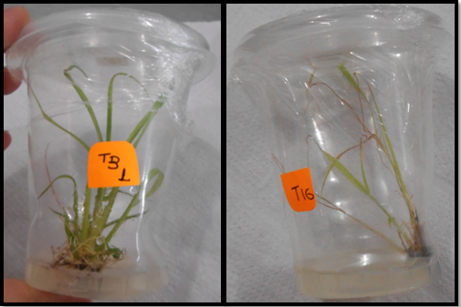
RESULTADOS Y DISCUSIÓN
Día 0
Día 18
Día 15

Slide 29
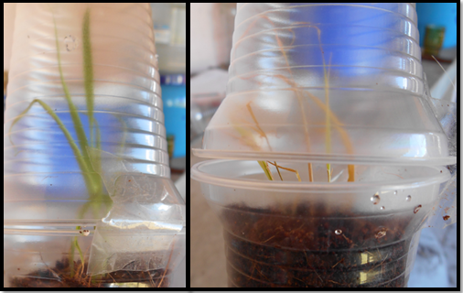
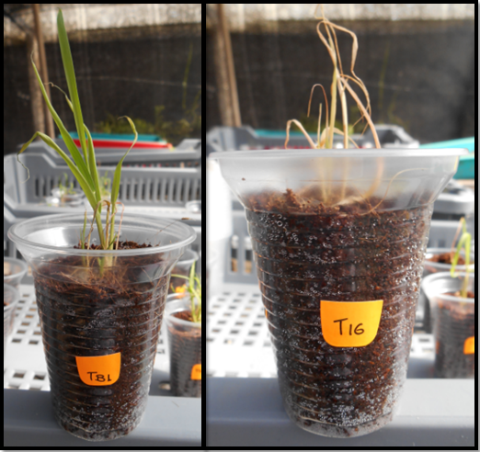
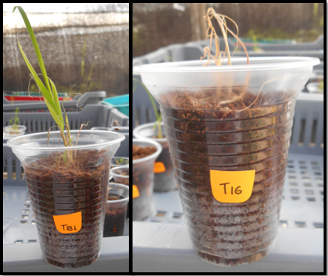
RESULTADOS Y DISCUSIÓN
Día 24
Día 27
Día 30

Slide 30
RESULTADOS Y DISCUSIÓN
Día 34
Día 34

Slide 31
CONCLUSIONES
1. La bacteria G. diazotrophicus fue aislada y purificada por primera vez en el Ecuador a partir de cortes de tallo y hoja de caña de azúcar que crece de manera silvestre en la parroquia de Mindo.
2. La caracterización morfológica y bioquímica determinó que la bacteria aislada corresponde a Gluconacetobacter diazotrophicus.
3. El mejor medio de cultivo para la propagación de la bacteria G. diazotrophicus fue el LGI-P líquido, ya que presentó mayor crecimiento en relación a caldo V8 y agar nutriente, a los 15 días de incubación.
4. El mejor método de inoculación de la bacteria G. diazotrophicus en plantas in vitro de caña de azúcar, para la obtención de plantas con un mayor interés comercial, fue el T1B que utiliza medio MS al 10% con 2 g·L⁻¹ de sacarosa.

Slide 32
CONCLUSIONES
5. La bacteria G. diazotrophicus fue aislada de plantas in vitro de caña de azúcar inoculadas, a partir de raíz, tallo y hoja, en todos los tratamientos de inoculación: T1B, T2B, T3B y T4B, con lo que se determinó que las plantas fueron colonizadas completamente por la bacteria.
6. La bacteria G. diazotrophicus produjo una supervivencia del 94.44 % de plantas aclimatadas en invernadero, frente al 22.22 % de las plantas testigo, en condiciones limitadas de nutrientes (la décima parte), lo que demuestra la simbiosis planta-bacteria establecida.
7. Las plantas de caña de azúcar inoculadas con la bacteria G. diazotrophicus durante la fase in vitro presentaron una variación, en altura de 19.67 % y en biomasa de 17.63 %, frente a la de los testigos de 8.54 % y -6.60 % respectivamente, lo que demuestra que la bacteria estimula el crecimiento de la planta.

Slide 33
CONCLUSIONES
8. El efecto benéfico de G. diazotrophicus sobre las plantas de caña de azúcar continuó durante la fase de aclimatación en invernadero, como lo demostraron las variaciones en altura de 26.49 % y biomasa de 44.60 %, para las inoculadas, mientras para las testigo fueron de -26.85 % y -56.63 % respectivamente.
9. Las plantas inoculadas con la bacteria G. diazotrophicus, una vez aclimatadas, tuvieron un contenido de nitrógeno del 0.65 %, que al ser comparado con el 0.28 % encontrado en las plantas testigo, demuestra la capacidad fijadora de nitrógeno de la bacteria, ya que en el sustrato y el riego no se aportó este nutriente.
10. La inoculación de la bacteria G. diazotrophicus en plantas de caña de azúcar favoreció el desarrollo del sistema radicular en la fase de aclimatación en invernadero, lo que permite a la planta mayor absorción de nutrientes.

Slide 34
RECOMENDACIONES
1. Buscar aislar la bacteria en especies silvestres de caña de azúcar de otras zonas geográficas del Ecuador, aumentando así el patrimonio genético del país.
2. Realizar una caracterización molecular de la bacteria G. diazotrophicus ecuatoriana para su clasificación filogenética.
3. Realizar pruebas con la bacteria G. diazotrophicus sobre su capacidad como controlador biológico, por la baja incidencia de contaminación encontrada en las plantas inoculadas en el presente ensayo.

Slide 35
RECOMENDACIONES
4. Inocular la bacteria G. diazotrophicus en medio MS modificado al 10 % con 2 g·L⁻¹ de sacarosa, al iniciar la fase de enraizamiento in vitro, como alternativa al uso de hormonas inductoras de la formación de raíces.
5. Probar la inoculación de la bacteria G. diazotrophicus, por inmersión de la raíz sin necesidad de podarla, en diferentes especies vegetales de interés comercial y alimenticio para contribuir al desarrollo del agro y a la soberanía alimentaria.
6. Realizar ensayos de campo con plantas de caña de azúcar inoculadas con la bacteria G. diazotrophicus para la determinación de sus efectos en los rendimientos del cultivo.

Slide 36
GRACIAS

